Slide 1




Авторы: Осадченко В.С, Зозуля А. В., Тимофеев А. П, Гетун П.М.
Сорокина Алёна Борисовна,
студент 3-его курса бакалавриата МНОЦ “Физики наноструктур”

Slide 2
СТРУКТУРА ПРЕЗЕНТАЦИИ
Введение (вступительное слово, плавная «подводка» к сути).
Обозначение проблемы проектной работы.
Цели и задачи
Решение проблемы (основная и самая важная часть презентации).
Заключение (повторение основных мыслей презентации и обязательно призыв к действию).

Slide 3

Введение
В наши дни изучение свойств нано- и микроструктур критически важно. Развитие этой сферы является приоритетным направлением для мировой и отечественной науки.
Развитие этой сферы позволяет создавать материалы с принципиально новыми свойствами.
На основе фундаментальных знаний, полученных в этой отрасли в недалеком будущем возможно создание устройств и систем с широкими возможностями для опто- и наноэлектроники, измерительной техники.
Интерес к этой области связан с появлением новых научных проблем и неизученных физических явлений.

Slide 4
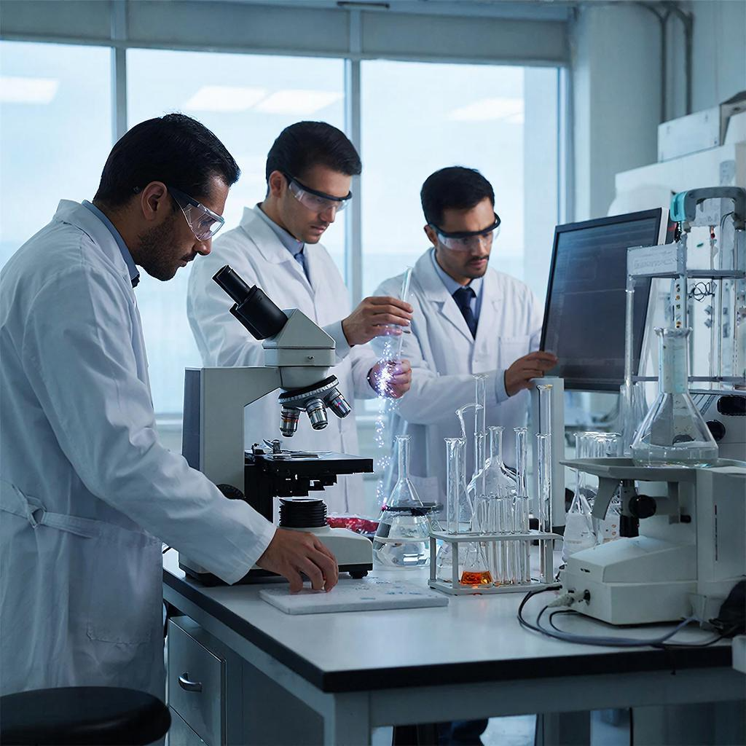
Обозначение проблемы проектной работы.
В лаборатории ИТМО наш научный руководитель
при изучении движения заряженных частиц в однородном магнитном поле столкнулась с проблемой: как на основе
фото- и видеоматериалов, полученных в ходе экспериментов,
извлекать данные о физических характеристиках частиц
(размер, траектория и др.). Потребовалось разработать эффективное, автоматизированное решение для извлечения и сохранения большого массива данных, а также для их последующего анализа.
Программный код, созданный нашей командой на основе методов компьютерного зрения и искусственного интелекта, способен эффективно анализировать эксперементальные данные, обеспечивать однозначное определение координат частиц. Результаты работы будут полезны для лабораторий, занимающимися как задачами в области физики точечных объектов, так и в смежных областях.

Slide 5
Цель
Для решения проблемы проекта мы поставили себе цель: создание программного инструмента, способного с помощью методов машинного зрения и технологий искусственного интеллекта обнаруживать и обрабатывать фото- и видеоматериалы, фиксирующие движение точечных объектов, и обеспечивать однозначное определение координат частиц в пространстве с заданной точностью.
Для достижения поставленной цели мы сформулировали несколько задач

Slide 6
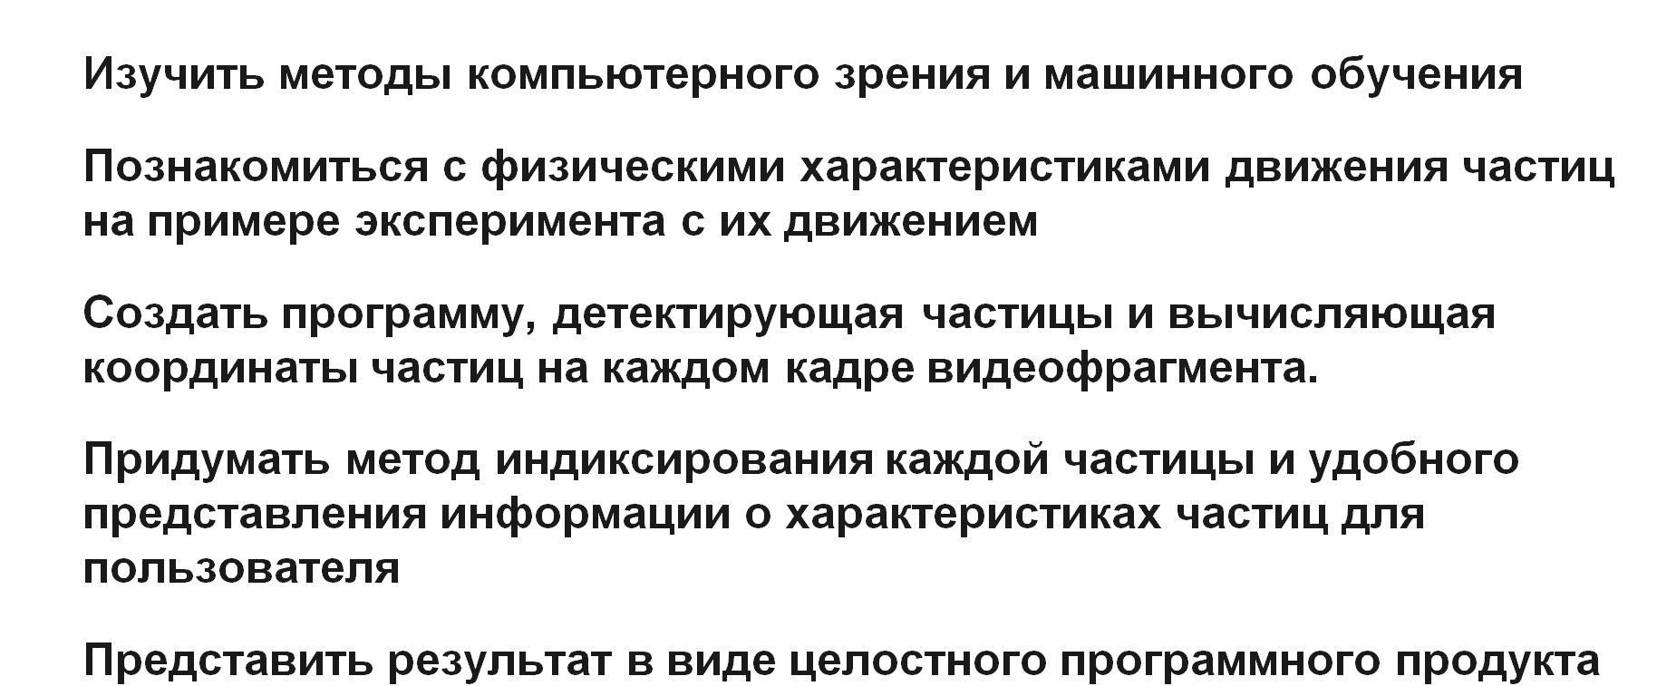
Задачи

Slide 7
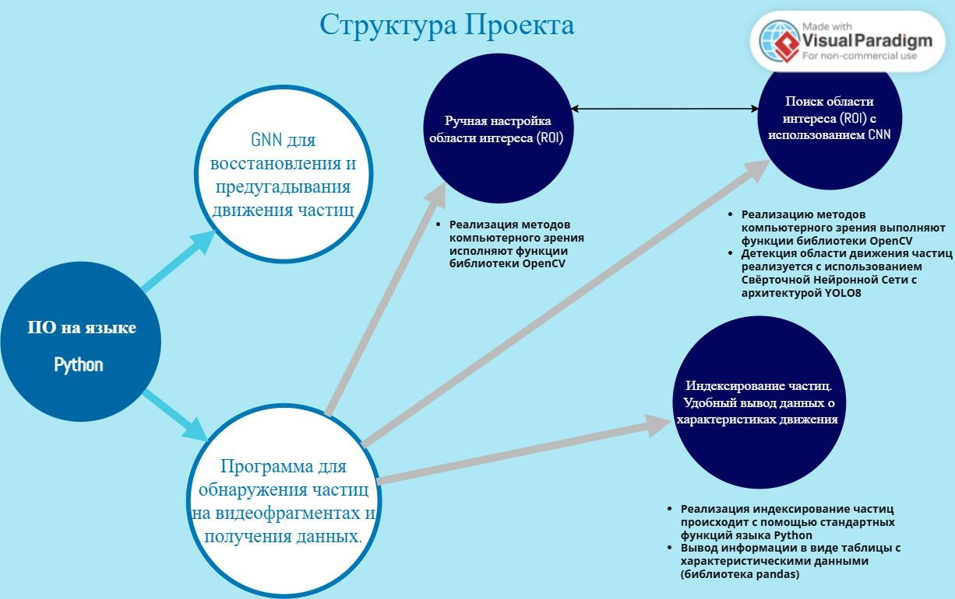

Slide 8

Программа для обнаружения частиц и получения данных
Обнаружение частицы предполагает вычисления ее центра (поскокольку размерами частиц мы пренебречь не можем) и нахождение его координат в системе.
Чтобы найти центр фигуры (центр масс фигур )необходимо разбить его на малые части (на изображении самая маленькая единица - это пиксель). В библиотеке OpenCV есть решение.
Одна из тысяч частиц

Slide 9
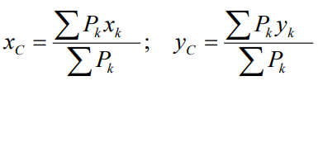



В процессе работы мы столкнулись с вопросом: нужно ли представлять частицу как однородный объект или же необходимо учитывать свечение, исходящее от частиц.
Частица неоднородна
Частица однородна
Поиск частиц осуществляется при помощи функций OpenCV. Центр находится по формулам, и реализация нахождения происходит с помощью стандартных функций Python.
“Сила интенсивности” пикселя равна его цветовому коду в сером формате от 0 до 255
Поиск частиц осуществляется с использованием встроенных функций биб. OpenCV, реализующие методы компьютерного моделирования. (т)
Негативный эффект от свечения частиц можно нивелировать предобработкой
‘Сила интенсивности’ пикселя равна его цветовому коду в двоичном формате от 0, 1

Slide 10
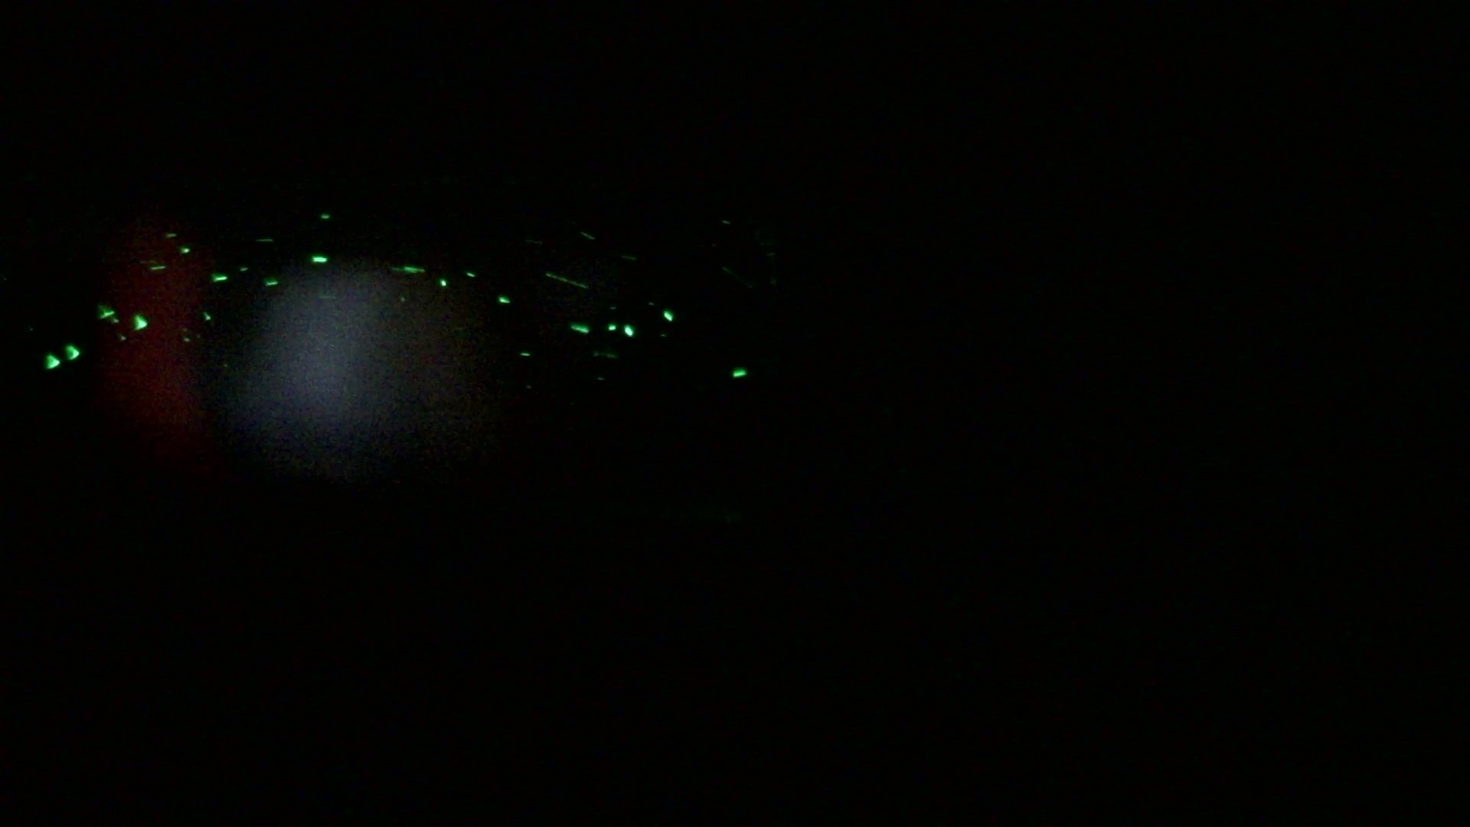
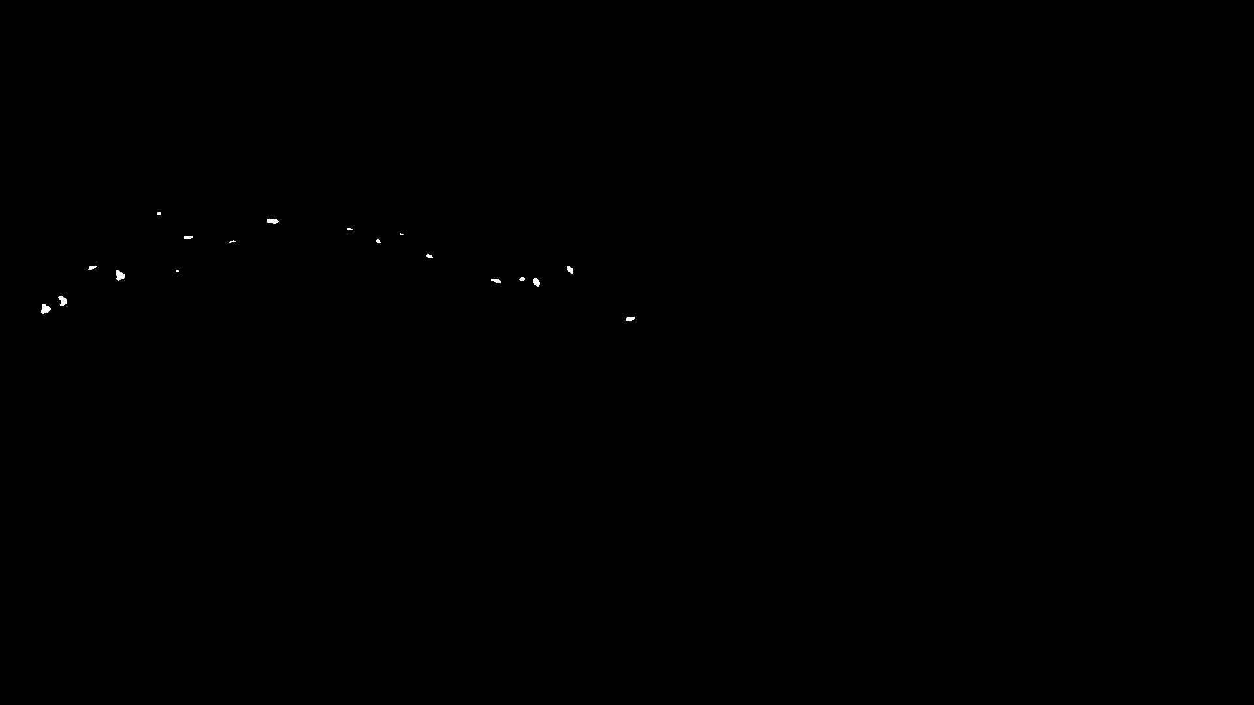
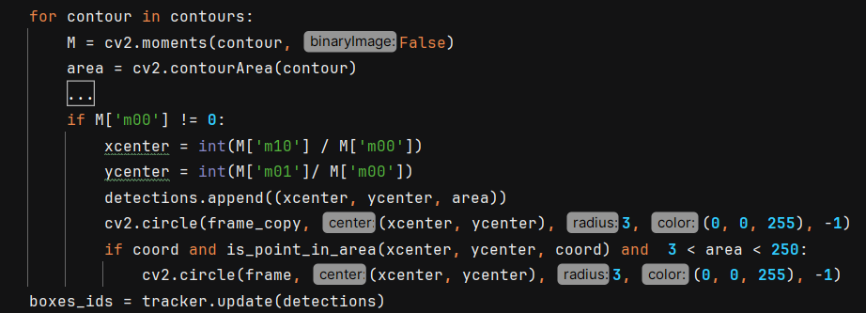
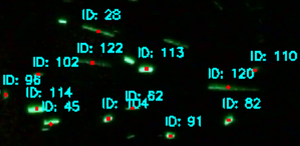
Устройство программы
Предобработка (размытие,
преобразование изображения в формат Gray и Binary)
II. Поиск контуров частиц. Определение центра контура
III. Индексирование. Определение трека частицы. Запись данных частиц в таблицу формата .csv

Slide 11
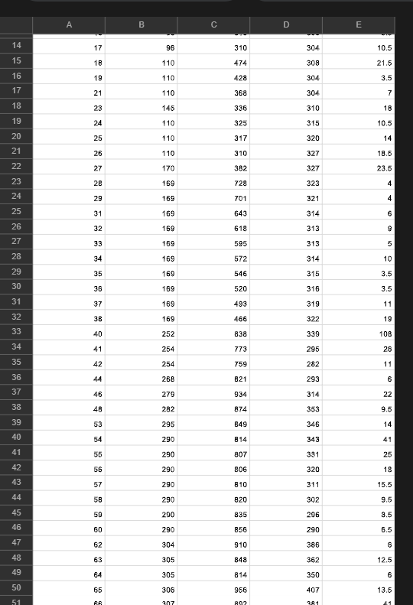
Индиксирование. Выходные данные
Функционал основан на сравнении центров новых обнаруженных объектов с сохранёнными координатами из предыдущего кадра.
Для каждого нового объекта он ищет ближайший старый центр в радиусе 50 пикселей, и если находит — присваивает ему тот же идентификатор. В противном случае объекту выдаётся новый ID.
В конце трекер очищает словарь, оставляя только те ID, которые были подтверждены на текущем кадре, что позволяет забывать исчезнувшие объекты и не копить старые центры.
С помощью библиотеки pandas данные о частицах на каждом кадре записываются в таблицу формата .csv
Таблица с данными

Slide 12
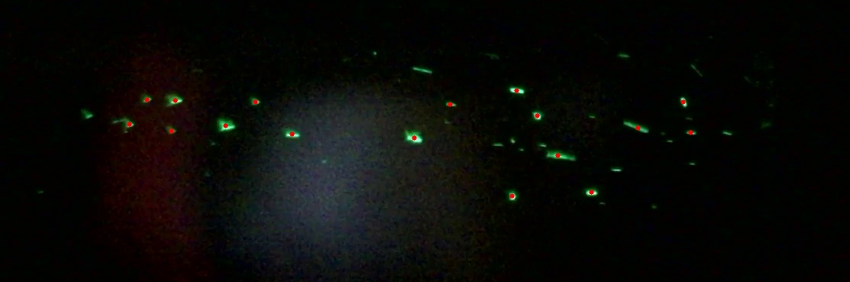
Конечный результат
казалось бы, хороший результат?

Slide 13
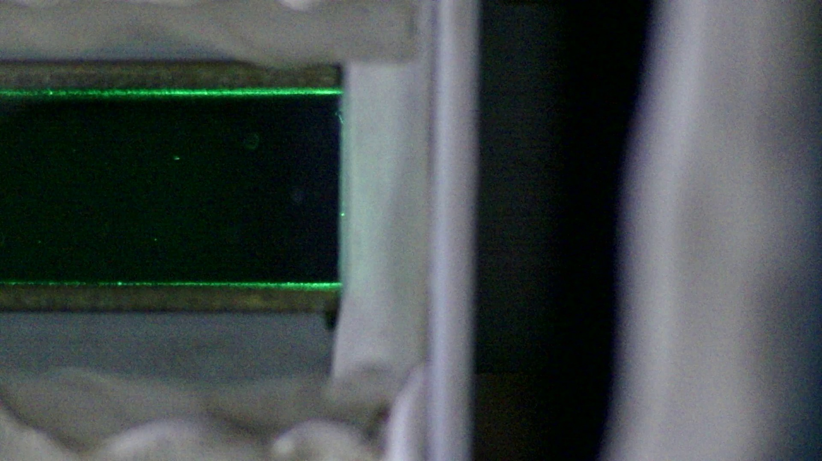
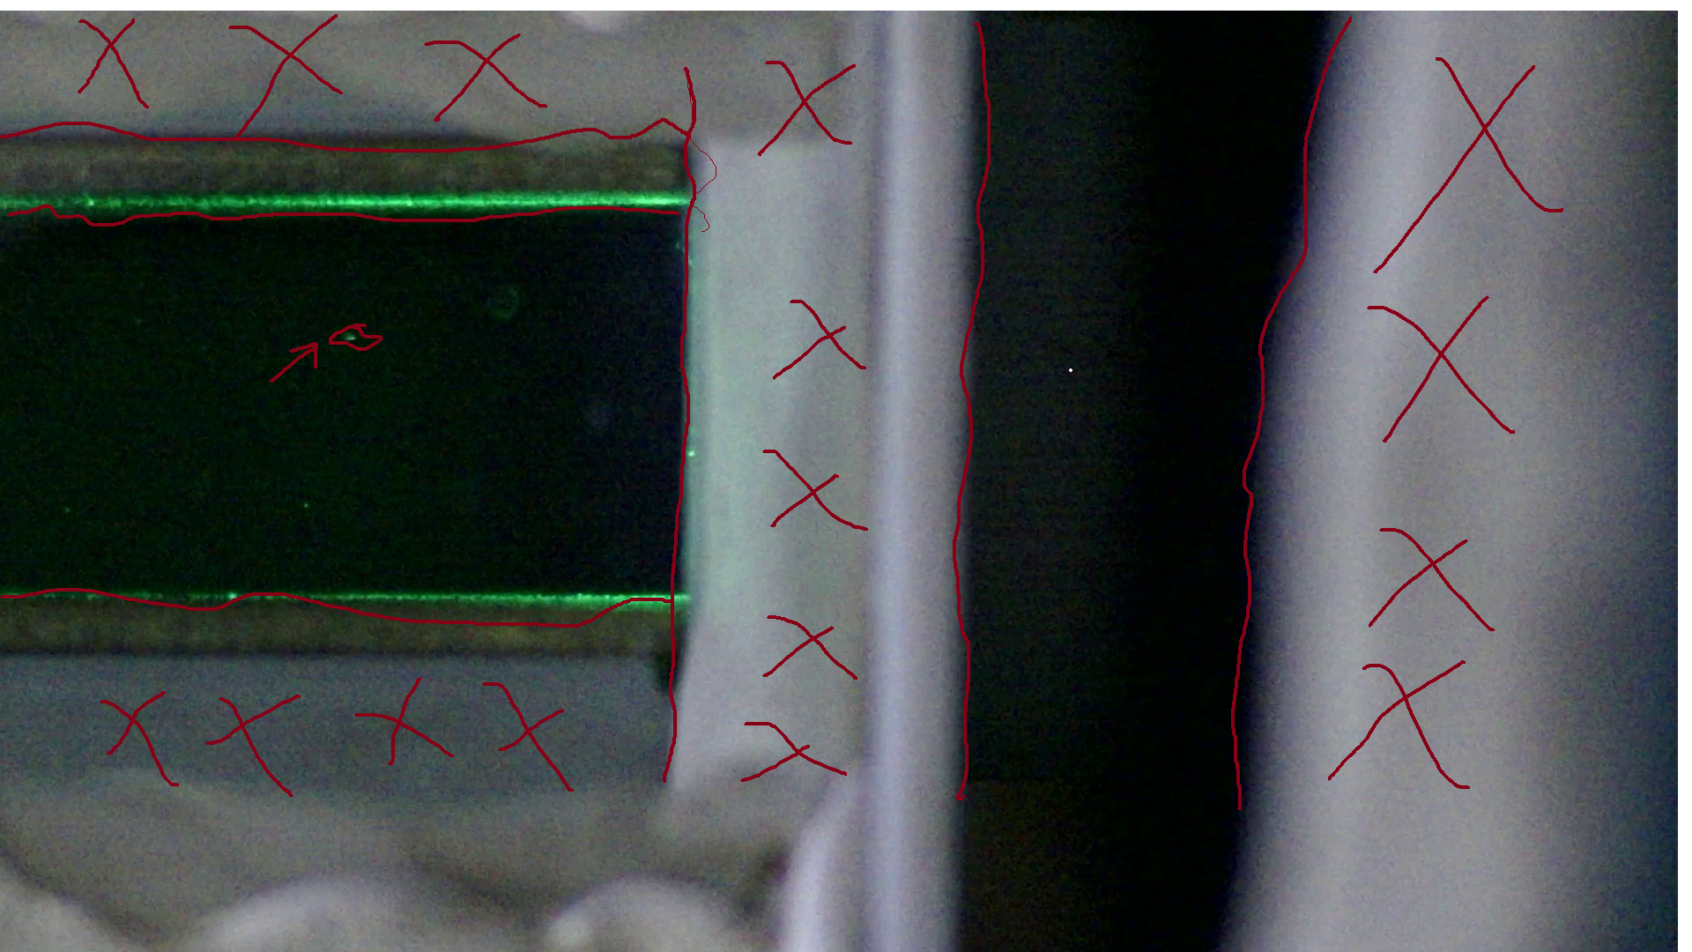

Но качество видеоматериала может быть посредственным(эксперемент может проводиться не в абсолютной темноте, в кадр может попадать что-то цветное, не являющееся частицей)

Slide 14
Поиск области интереса
Главная роль: это оптимизация программы (уменьшение объема обрабатываемых данных) и предотвращение обработки свечения, исходящего не от частиц.
Ручная настройка ROI
Поиск ROI с помощью CNN
Используется только в случае, если пользователь знает область интереса с частицами
Работа основана функции Opencv cv2.selectroi
Пользователь выделяет область, затем программа начинает работу
Используется в случае, если пользователь точно не знает, где будет область интереса или она меняется
Сверточная нейронная сеть с архитектурой YOLO, обученная на 750 датасетах выделяет область с частицами
Никаких действий от пользователя не требуется

Slide 15
Ручная настройка
С CNN

Slide 16
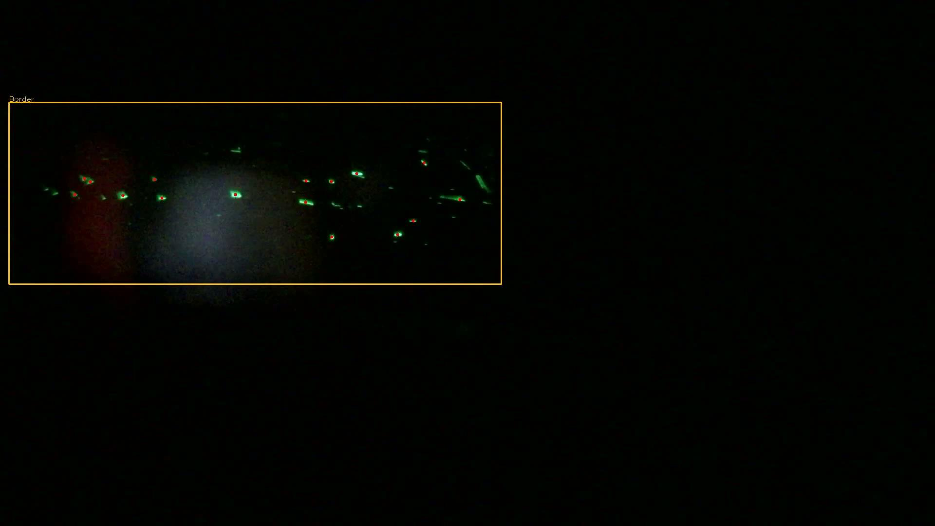
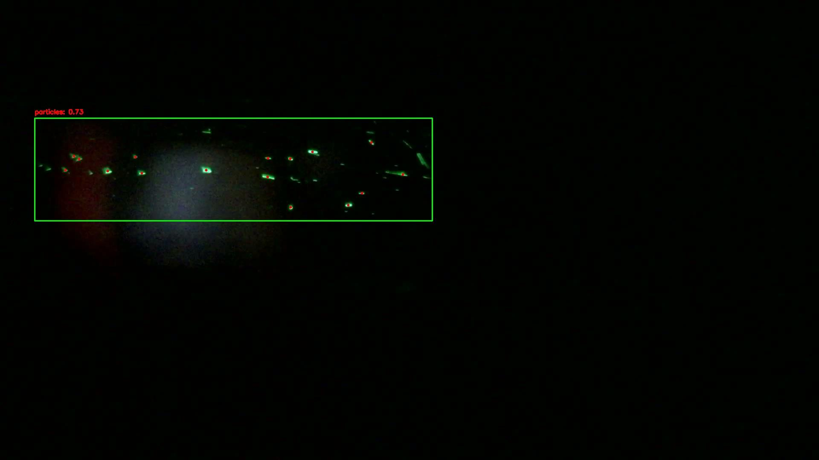

Slide 19
Заключение
Наша команда разработала программный инструмент, способный детектировать, индифицировать частицы, восстанавливать треки точечных объектов, а также выделять область поиска (ручная и машинная настройка).
Многие гипотезы, поставленные нашей командой, не подтвердились, но в последствии мы каждый раз выходили на правильный путь.
В перспективе мы ставим перед собой задачу создания удобного пользовательского интерфейса, дальнейшую оптимизацию программы и адаптирования продукта для детектирования других точечных объектов: звезд, БПЛА и др.)

Slide 20
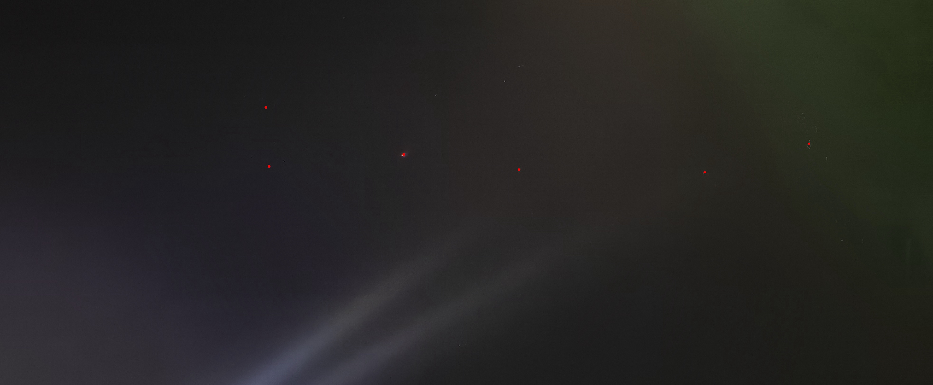
Наши наработки в области звездного детектирования

Slide 21


СПАСИБО ЗА ВНИМАНИЕ!
ФИО, ученая степень (при наличии) e-mail/Telegram
Санкт-Петербург, 2026

Slide 22
СПАСИБО ЗА ВНИМАНИЕ!
ФИО, ученая степень (при наличии)
Санкт-Петербург, 2026

